Slide 1
Usecase 1 – Computer Vision
Alexandra Beikert, Philipp Heusel, Patrick Gebert, Florian Kalinke

Slide 2
CitySafety®
Automatische Erkennung gefährlicher Situationen
Frühwarnsystem
AI-basierte Ermittlung von Geschwindigkeiten
Zutrittswarnung für definierte Orte
Inkl. Monitoringoberfläche
State-of-the-Art-Technology

Slide 3
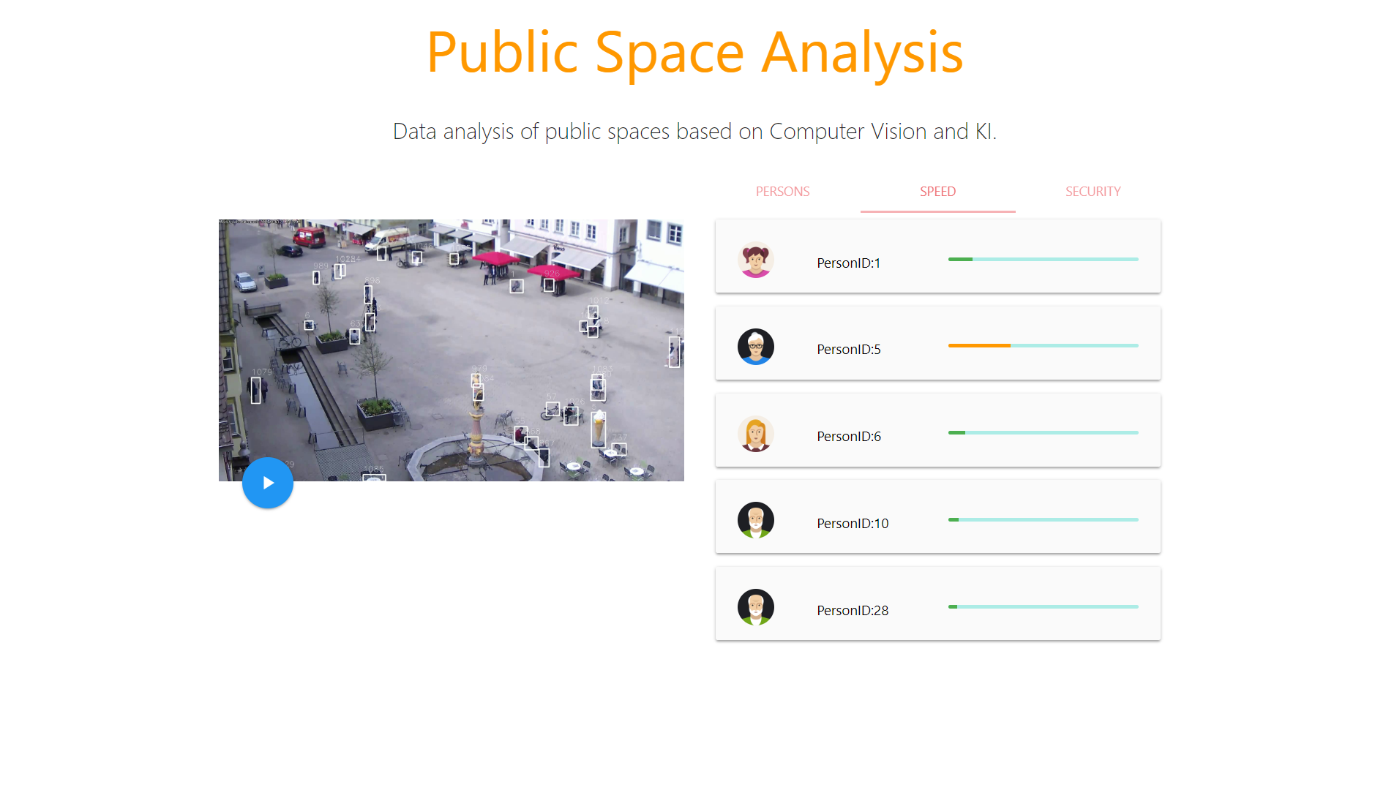
LiveDemo

